Slide 1




CHÀO MỪNG QUÝ THẦY CÔ VỀ DỰ GIỜ THĂM LỚP
HOẠT ĐỘNG TRẢI NGHIỆM
Lớp: 1

Slide 2
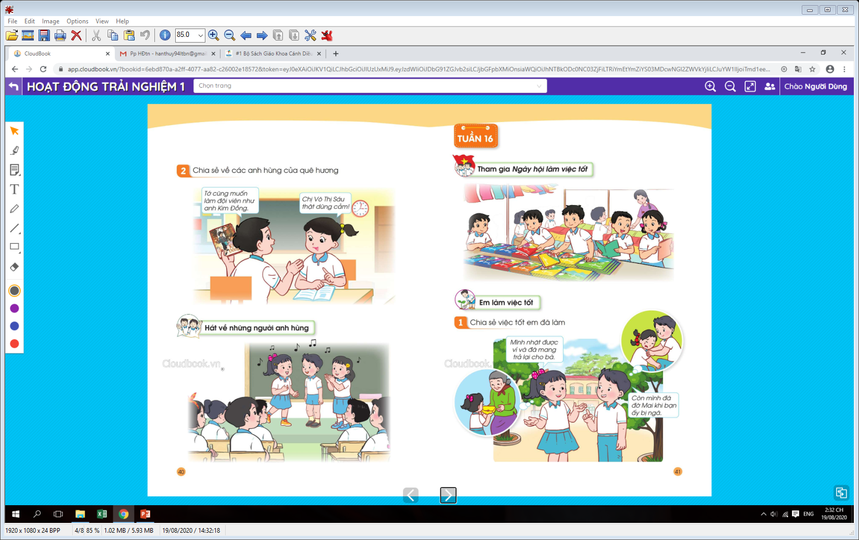
Tuần 16
CHỦ ĐỀ 4: BIẾT ƠN

Slide 3

TIẾT 1
SINH HOẠT DƯỚI CỜ: THAM GIA NGÀY HỘI LÀM VIỆC TỐT

Slide 4
TIẾT 2
HOẠT ĐỘNG GIÁO DỤC THEO CHỦ ĐỀ:
EM LÀM VIỆC TỐT

Slide 5

Chia sẻ việc tốt em đã làm
01

Slide 6
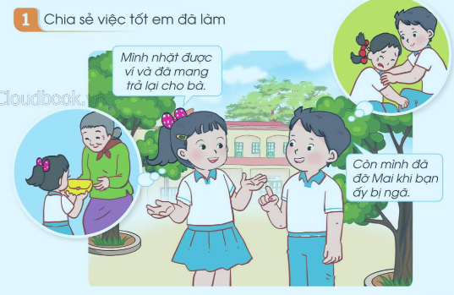

Slide 7
Cây việc tốt
02

Slide 8
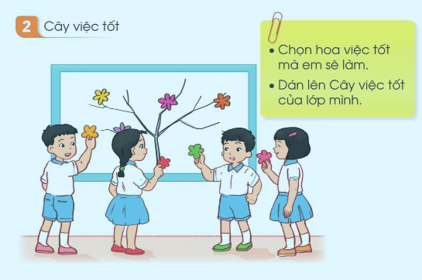

Slide 9
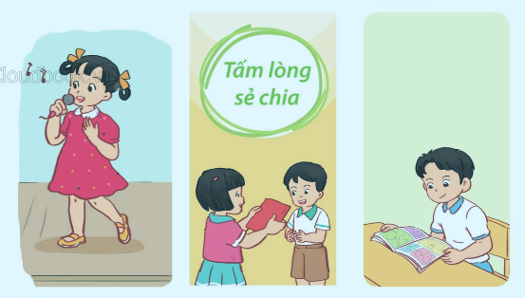
TIẾT 3
SINH HOẠT LỚP: CẢM XÚC CỦA EM TRONG NGÀY HỘI LÀM VIỆC TỐT

